Slide 1
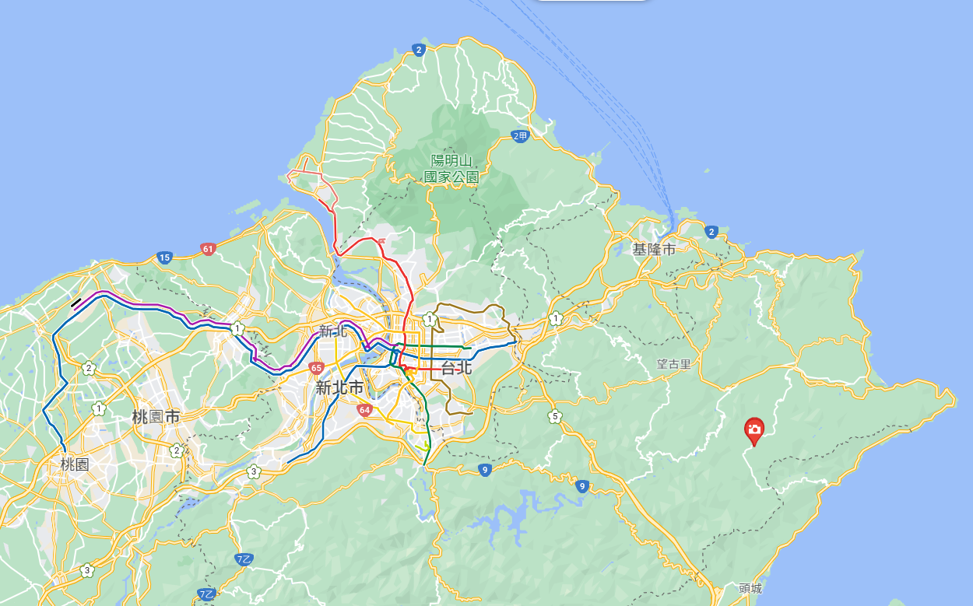
10/16 虎豹潭事件
16:43報案
6人失蹤/31人

Slide 2
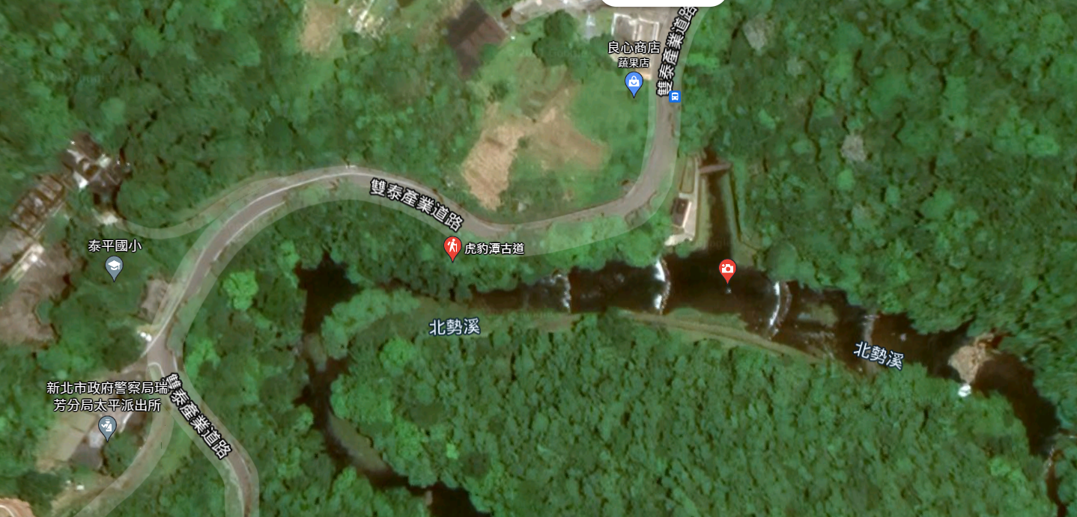
10/16 虎豹潭事件

Slide 3
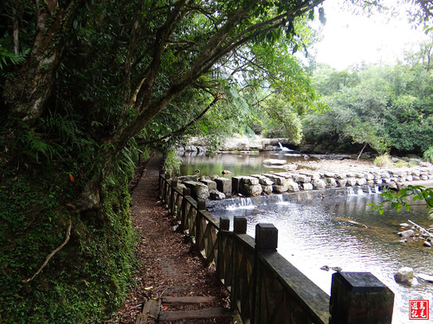
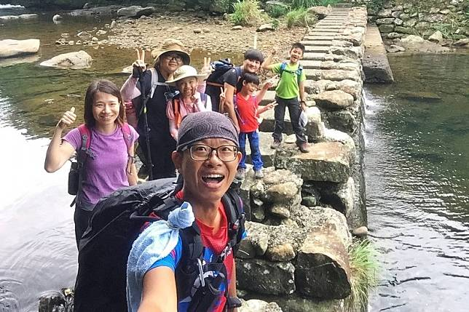
虎豹潭事件

Slide 4
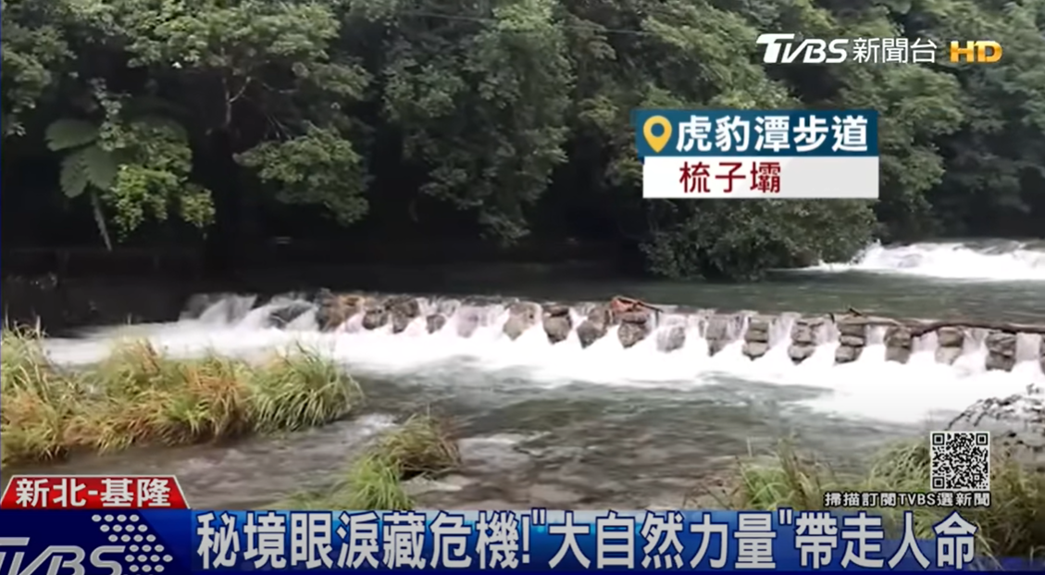
虎豹潭事件

Slide 5
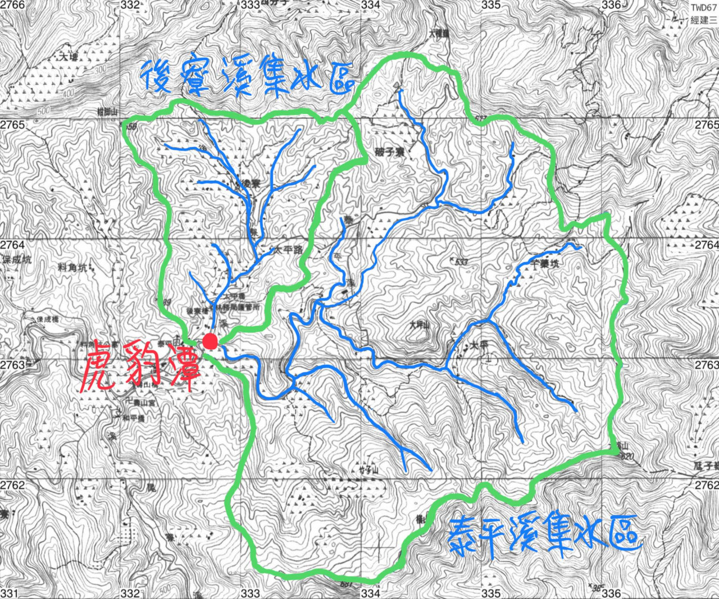
山洪爆發
集水區
降雨量
當日196mm
16:00~18:00
107mm
91萬m^3
森林吸收9成
還有9萬m^3
約13萬噸砂土
Notes:
虎豹潭4死悲劇》為什麼「集水區」這麼可怕，國中地理有教過：看到「3種徵兆」快逃命
https://www.businesstoday.com.tw/article/category/183027/post/202110180007/%E8%99%8E%E8%B1%B9%E6%BD%AD4%E6%AD%BB%E6%82%B2%E5%8A%87%E3%80%8B%E7%82%BA%E4%BB%80%E9%BA%BC%E3%80%8C%E9%9B%86%E6%B0%B4%E5%8D%80%E3%80%8D%E9%80%99%E9%BA%BC%E5%8F%AF%E6%80%95%EF%BC%8C%E5%9C%8B%E4%B8%AD%E5%9C%B0%E7%90%86%E6%9C%89%E6%95%99%E9%81%8E%EF%BC%9A%E7%9C%8B%E5%88%B0%E3%80%8C3%E7%A8%AE%E5%BE%B5%E5%85%86%E3%80%8D%E5%BF%AB%E9%80%83%E5%91%BD

Slide 6
集水區的地理知識
台灣山高坡陡
水流的匯聚速度非常之快
也會隨著雨勢趨緩而迅速消退。
查看氣象
當天會降雨嗎？
到現場時往河流上游看去，有烏雲密佈嗎？

Slide 7
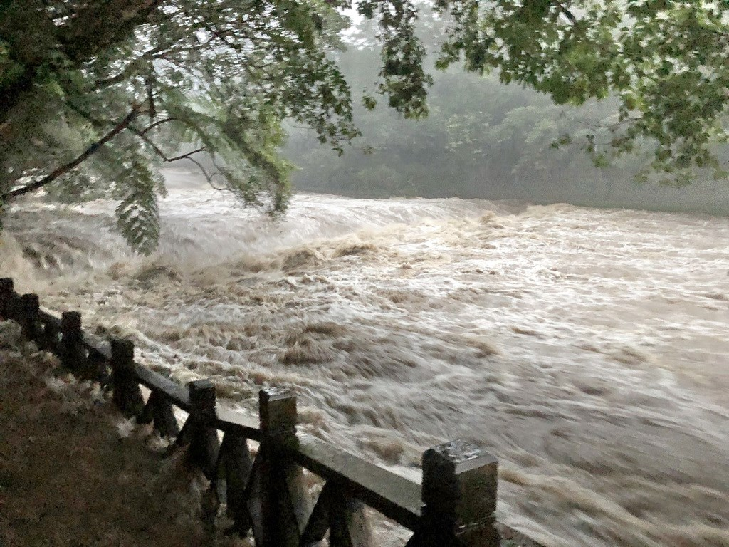

Slide 8
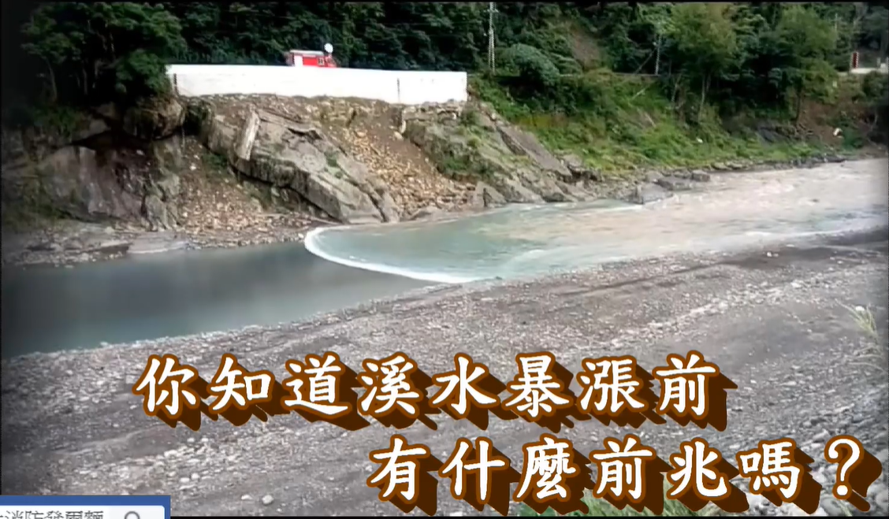

Slide 9
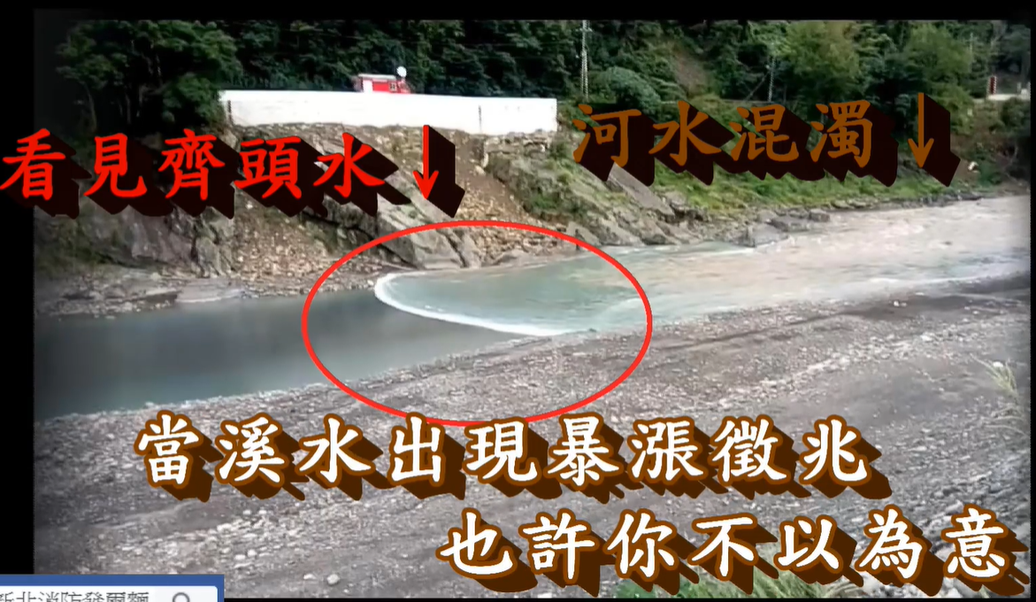

Slide 10
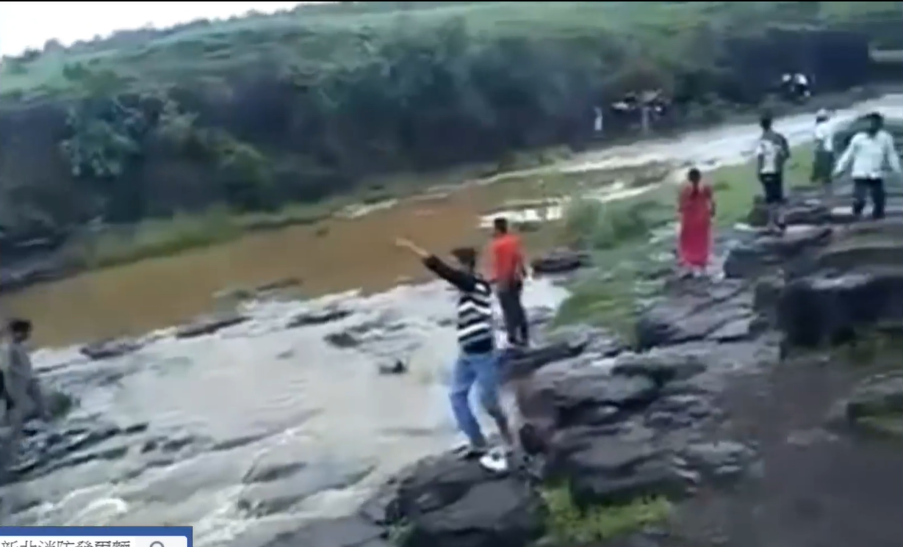

Slide 11
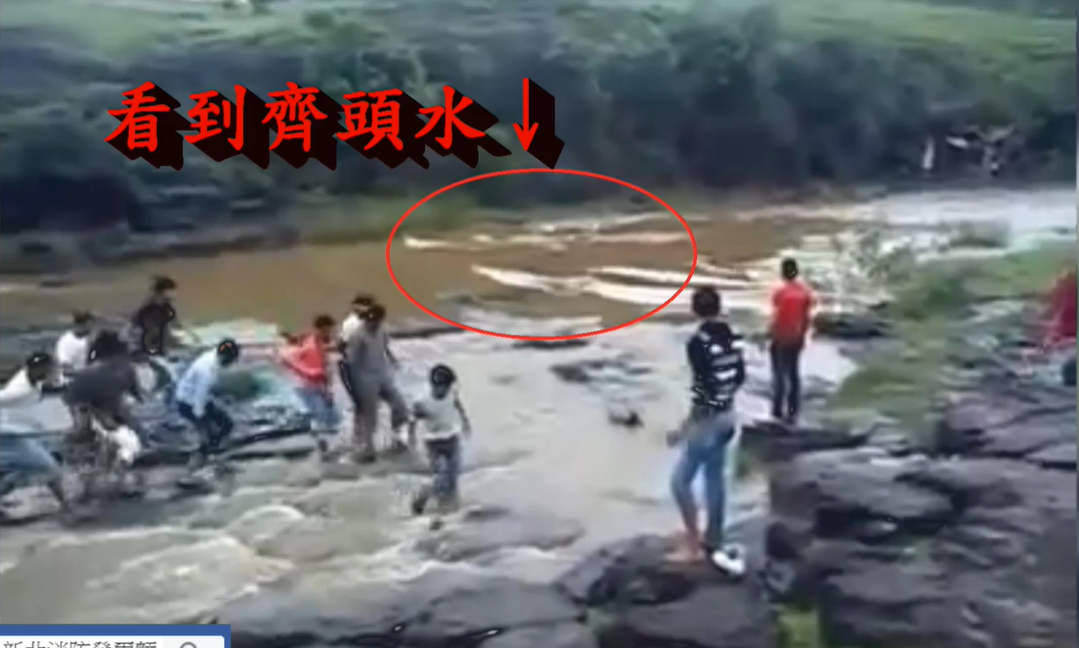

Slide 12
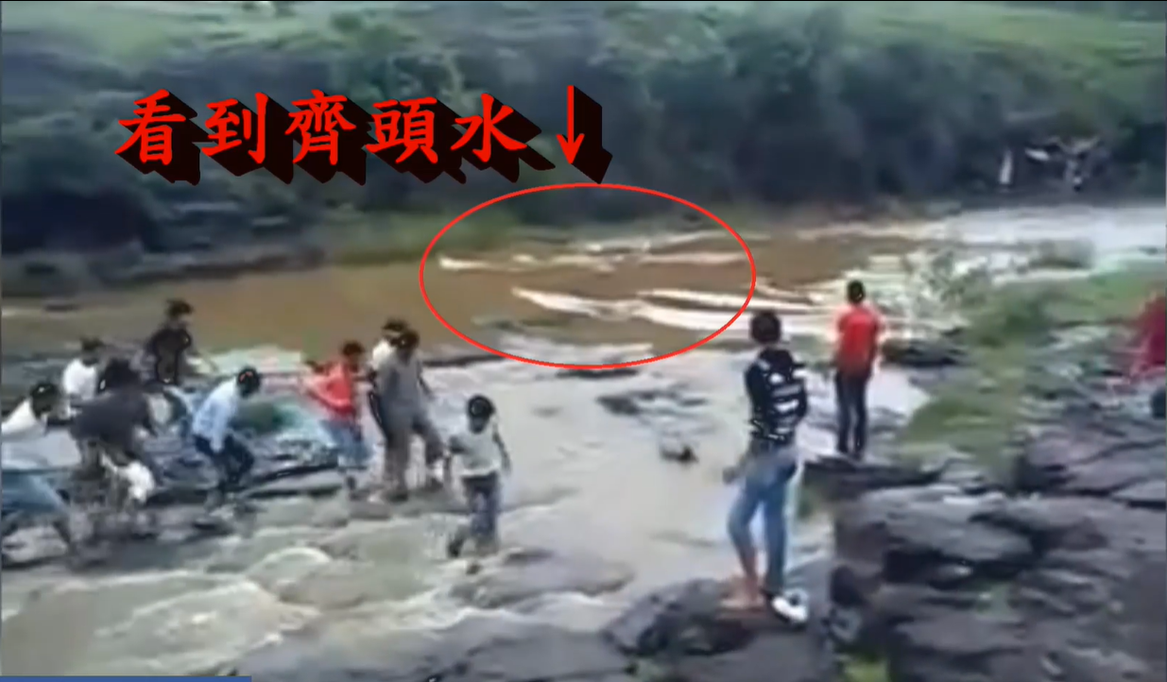

Slide 13
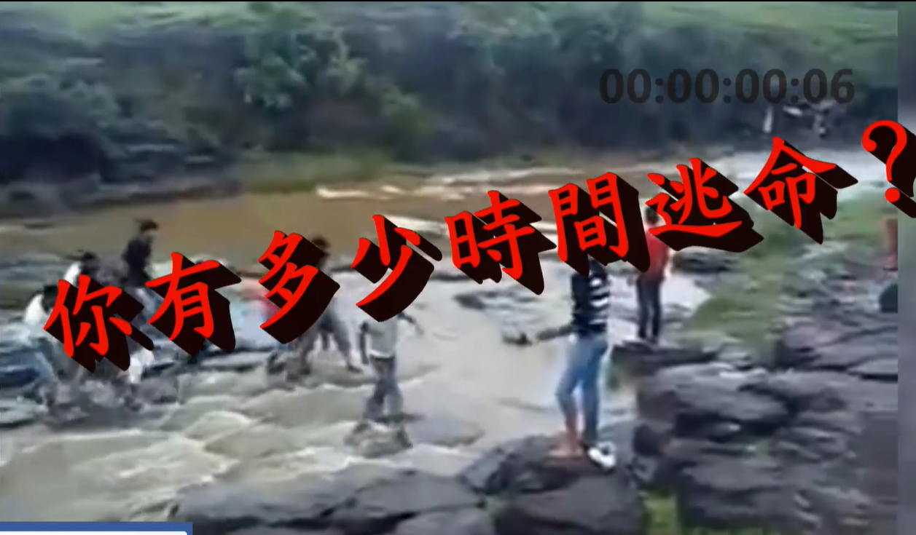

Slide 14
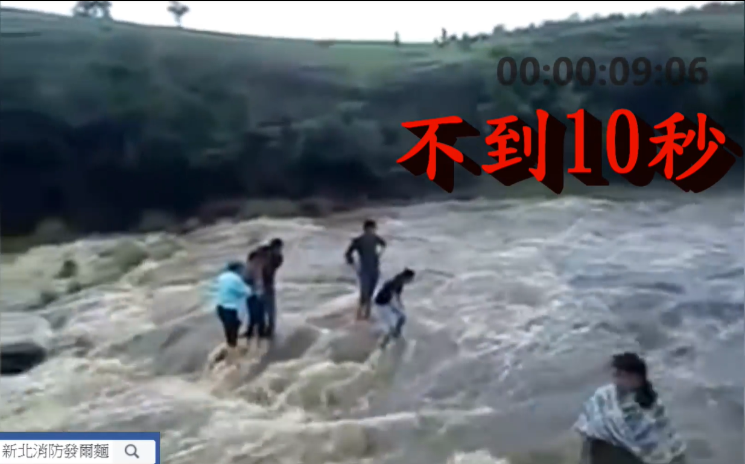

Slide 15
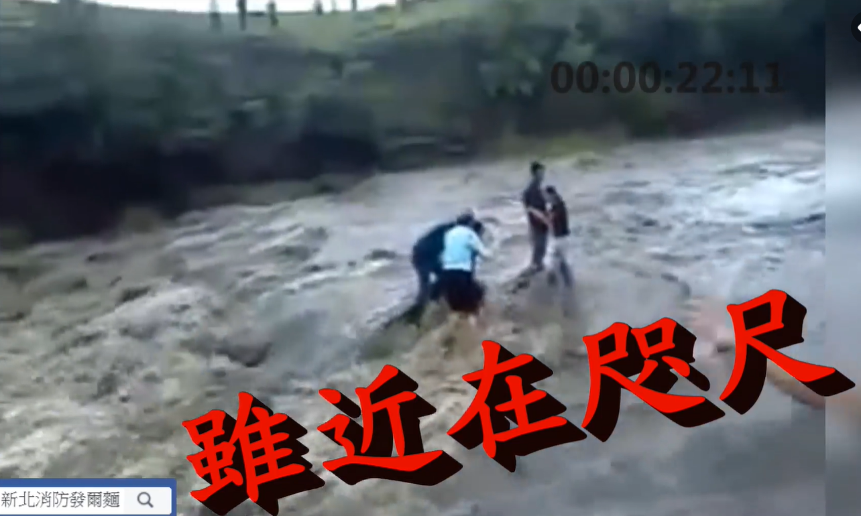

Slide 16
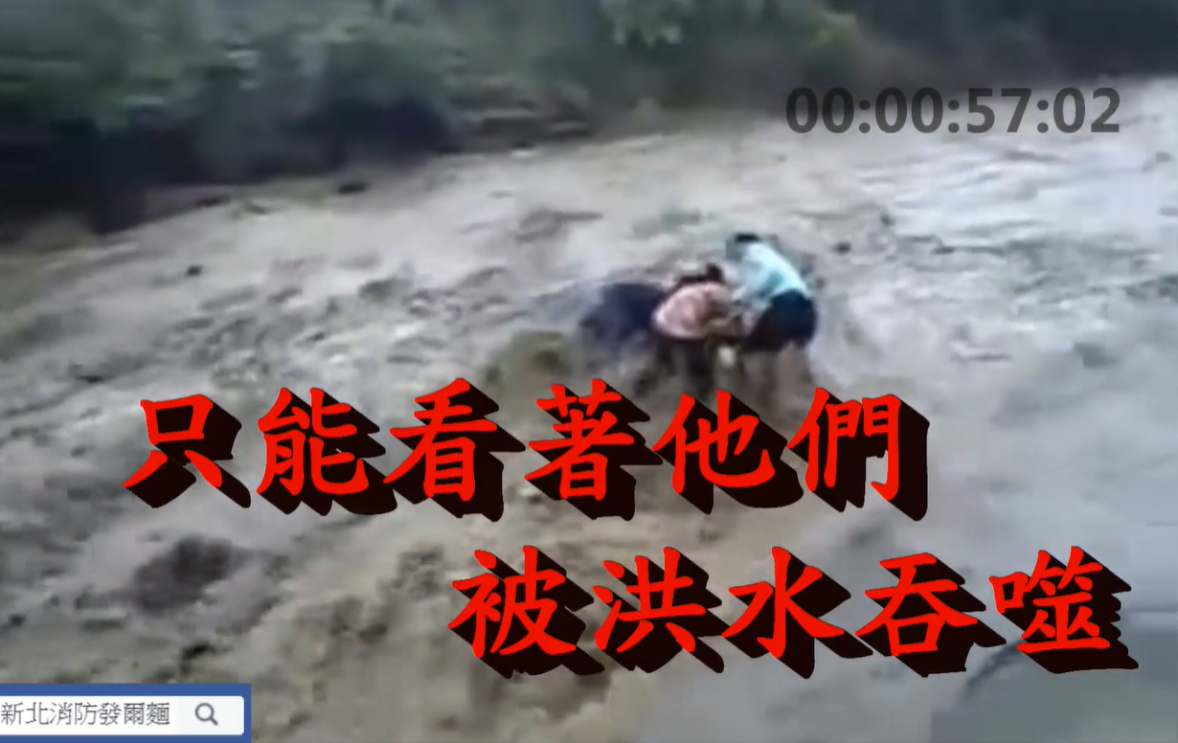

Slide 17
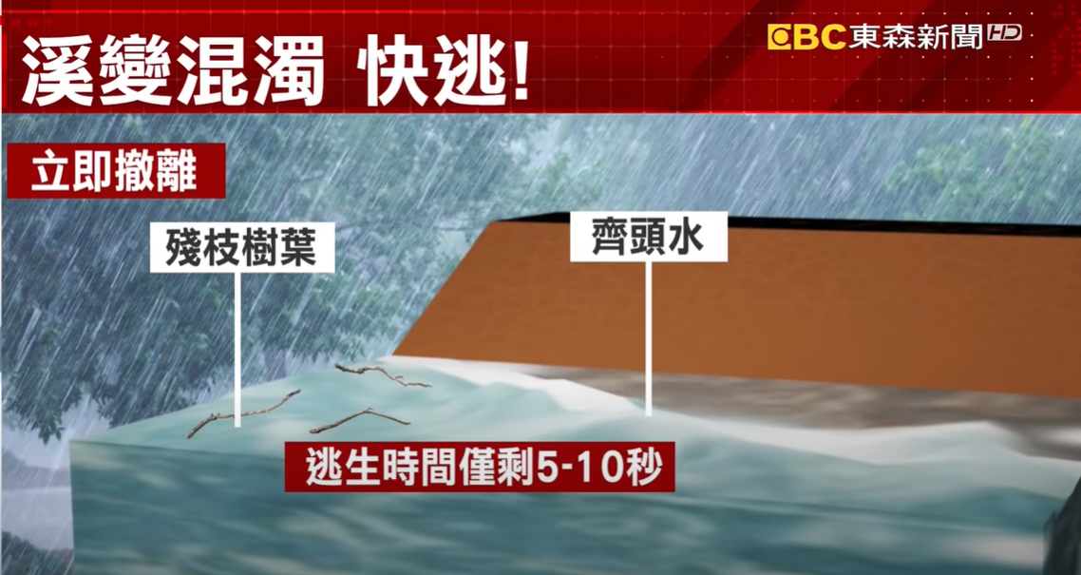

Slide 18
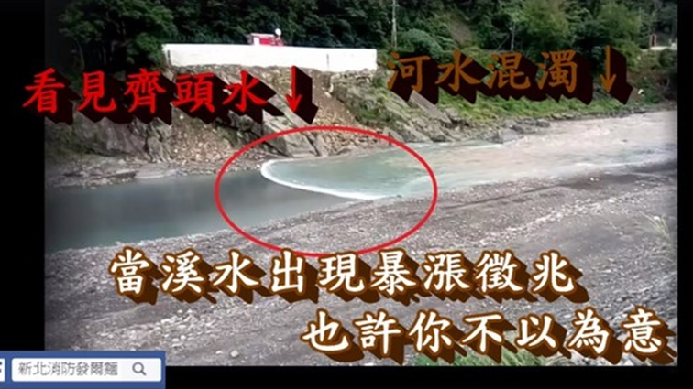

Slide 19
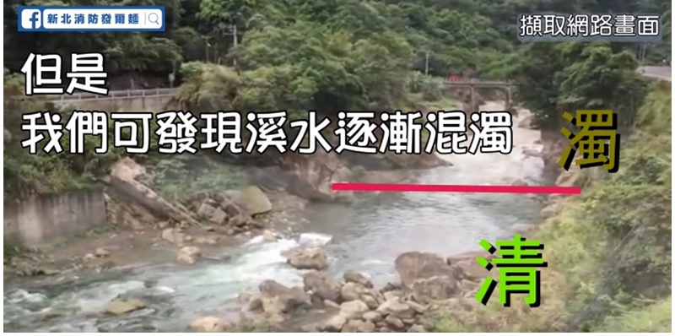

Slide 20
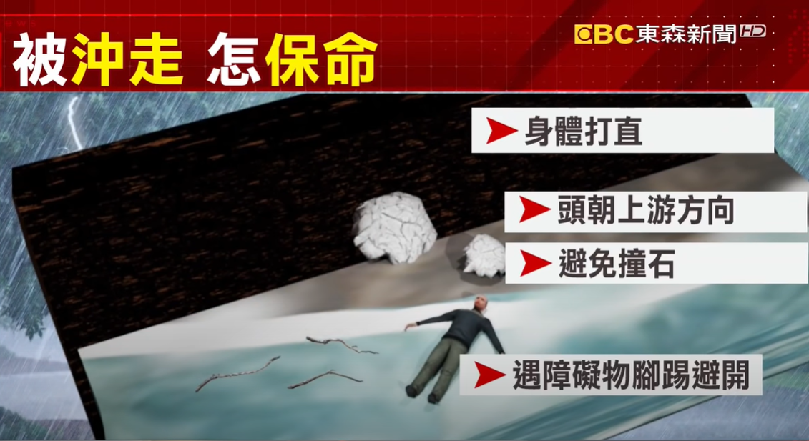

Slide 21
危險徵兆
河水泛黃
夾帶泥沙

Slide 22
保命方式
抓樹幹
狂吹哨

Slide 23
海嘯前兆
海水快速後退
前往高處避難
Notes:
虎豹潭4死悲劇》為什麼「集水區」這麼可怕，國中地理有教過：看到「3種徵兆」快逃命
https://www.businesstoday.com.tw/article/category/183027/post/202110180007/%E8%99%8E%E8%B1%B9%E6%BD%AD4%E6%AD%BB%E6%82%B2%E5%8A%87%E3%80%8B%E7%82%BA%E4%BB%80%E9%BA%BC%E3%80%8C%E9%9B%86%E6%B0%B4%E5%8D%80%E3%80%8D%E9%80%99%E9%BA%BC%E5%8F%AF%E6%80%95%EF%BC%8C%E5%9C%8B%E4%B8%AD%E5%9C%B0%E7%90%86%E6%9C%89%E6%95%99%E9%81%8E%EF%BC%9A%E7%9C%8B%E5%88%B0%E3%80%8C3%E7%A8%AE%E5%BE%B5%E5%85%86%E3%80%8D%E5%BF%AB%E9%80%83%E5%91%BD

